Slide 1


Sistema de Análisis y
Anticipación de Demanda
de Urgencia en
Salud Mental
Región Metropolitana · Plataforma analítica web
Camila Aroca Muñoz · Catalina Rodríguez · Felipe Rivera · Cristopher Rojas
Asignatura: Capstone 005D · Docente: Cindy Contador
03 · 09 · 2026
Notes:
Tiempo sugerido: 0:35
Buenos días. Somos Camila Aroca Muñoz, [integrante 2], [integrante 3] y [integrante 4]. Nuestro proyecto propone una plataforma analítica para apoyar la planificación de la red pública de urgencia en salud mental de la Región Metropolitana. Presentaremos el problema, el MVP propuesto, el avance técnico comprobado y el plan para convertirlo en un producto funcional.
[Sources]
- Guía Estudiante Fase 1 — Definición Proyecto APT (archivo proporcionado por la usuaria).
- Imagen conceptual generada para esta presentación; no representa datos reales ni ubicaciones exactas.

Slide 2
02
Problema: existen datos, pero desorganizados
HOY
CONSECUENCIA
01
Atenciones de urgencia
La planificación puede ser reactiva y perder la dimensión territorial.
Series separadas por tiempo y establecimiento
02
Egresos hospitalarios
Anticipación limitada
Diagnósticos codificados y estadías
No hay una proyección integrada de presión para las próximas 4–8 semanas.
03
Territorio y transporte
Brechas poco visibles
Es difícil comparar demanda, accesibilidad y vulnerabilidad entre comunas.
Oferta, población y tiempos de viaje en fuentes distintas
Sin visión común
Gestores de red, planificación y urgencia deben consultar fuentes por separado.
PROYECTO APT · FASE 1
02
Notes:
Tiempo sugerido: 1:40
El problema no es la ausencia total de información. DEIS dispone de bases de urgencias y egresos, y existen fuentes territoriales auxiliares. La dificultad es que están separadas, tienen distintas granularidades y requieren preparación antes de compararse. Esto limita la posibilidad de anticipar demanda, visualizar brechas de acceso y relacionar esos hallazgos con la hospitalización psiquiátrica. Los usuarios potenciales son gestores de red, equipos de planificación, referentes de salud mental y jefaturas de urgencia. El cliente piloto todavía no está confirmado, por lo que en esta fase validaremos un perfil accesible de municipalidad, CESFAM, SAPU, SAR u hospital. El análisis será poblacional y ecológico: no vincularemos personas ni establecimientos entre urgencias y egresos.
[Sources]
- DEIS/MINSAL, Preguntas frecuentes — secciones Atenciones de urgencia y Egresos hospitalarios: https://deis.minsal.cl/faqs/
- Definición de alcance validada por el equipo, 23 de agosto de 2026.

Slide 3
03
Solución propuesta
Un MVP que conecte 3 módulos analíticos: Es el producto objetivo: hoy existe una base de datos y EDA; los modelos, la capa avanzada y la web siguen por construir.
01
02
03
Demanda futura
Accesibilidad territorial
Hospitalización psiquiátrica
Proyección semanal a 4–8 semanas, con intervalos de predicción y backtesting frente a un baseline estacional ingenuo.
Cobertura e isócronas con OSM/GTFS, cruzadas con población, vulnerabilidad y demanda proyectada.
Caracterización de egresos F00–F99 y duración de estadía, sin identificar personas ni enlazar registros individuales.
Pregunta: ¿dónde podría aumentar la presión?
Pregunta: ¿qué territorios enfrentan mayor brecha?
Pregunta: ¿cómo se comporta la atención posterior?
PROYECTO APT · FASE 1
03
Notes:
Tiempo sugerido: 1:20
La solución objetivo se organiza en tres módulos. El primero estimará demanda a cuatro u ocho semanas y comparará su desempeño con un baseline. El segundo incorporará accesibilidad territorial, primero con un MVP de cobertura y luego con OSM o GTFS si la factibilidad lo permite. El tercero caracterizará egresos F00–F99 y duración de estadía. Los resultados se integrarán en una plataforma web. El MVP no gestionará cupos en tiempo real, porque no contamos con acceso ni coordinación institucional para mantener ese dato. También aclaramos que estos módulos todavía no están terminados: la auditoría demuestra avances en datos, no una plataforma ya implementada.
[Sources]
- Definición de alcance validada por el equipo, 23 de agosto de 2026.
- OpenStreetMap Wiki, Routing: https://wiki.openstreetmap.org/wiki/Routing
- GTFS Schedule Reference: https://gtfs.org/documentation/schedule/reference/

Slide 4
04
Objetivos
OBJETIVO GENERAL
Desarrollar y validar una plataforma web analítica para integrar datos oficiales, anticipar demanda, identificar brechas de accesibilidad y caracterizar hospitalizaciones psiquiátricas en la RM.
OBJETIVOS ESPECÍFICOS
01
Validar
02
Integrar
Confirmar usuario, requerimientos, criterios de éxito y restricciones.
Auditar, limpiar y documentar fuentes en un pipeline reproducible.
03
Analizar
04
Implementar
Evaluar demanda, accesibilidad y hospitalización con métodos trazables.
Integrar resultados en una web, probarla y validarla con usuarios.
PROYECTO APT · FASE 1
04
Notes:
Tiempo sugerido: 1:00
El objetivo general combina construcción y validación. Los objetivos específicos siguen una secuencia verificable: primero validar usuario y criterios de éxito; luego integrar y documentar las fuentes; después construir y evaluar los tres componentes analíticos; y finalmente integrar los resultados en una aplicación web, probarla y validarla. Esta redacción refleja el estado real: el pipeline es un avance, pero la meta académica sigue siendo entregar una solución informática demostrable.
[Sources]
- Guía Estudiante Fase 1 — Definición Proyecto APT (archivo proporcionado por la usuaria).

Slide 5
05
Estado actual del proyecto
Al día 31/08/2026 existen avances en la organización del proyecto, la definición del cliente, la definición de herramientas y la selección y tratamiento de los datos
BRECHAS PRIORITARIAS
Fuentes
Datos
Analítica
Producto
DEIS + Censo 2024 + SEG (INE + Minsal)
Pipeline + EDA
comprobados
Modelos e isócronas
por hacer
API + web + BD
por hacer
CALIDAD
Ejecutar tests
DATOS
Alinear pipeline
HERRAMIENTAS POR ETAPA
MODELO
Dataset + baseline
Actual
Python · pandas · GeoPandas · scripts y pruebas pytest
TERRITORIO
Cobertura MVP
Analítica
USUARIO
statsmodels / scikit-learn · OSM · GTFS
Confirmar piloto
PRODUCTO
Producto
FastAPI · React · PostgreSQL/PostGIS · Docker
Integrar outputs
PROYECTO APT · FASE 1
05
Notes:
Tiempo sugerido: 1:00
La auditoría muestra un avance importante, pero concentrado en la capa de datos. Ya existen módulos de descarga y limpieza, normalización de urgencias y egresos, EDA, un orquestador y archivos de prueba. Sin embargo, la ejecución completa no quedó verificada porque los datos canónicos no están versionados y pytest no estaba disponible en el entorno auditado. Tampoco existen todavía el modelo predictivo, OSM o GTFS, la API, el frontend, la base espacial ni el despliegue. Por eso distinguimos herramientas actuales de tecnologías previstas y priorizamos estabilizar datos y pruebas antes de construir la web.
[Sources]
- PROJECT_STATUS_AUDIT_2026-08-31.md — auditoría integral del repositorio.
- README.md, PROJECT_CONTEXT.md, PIPELINE.md y árbol de código revisados en la auditoría.

Slide 6
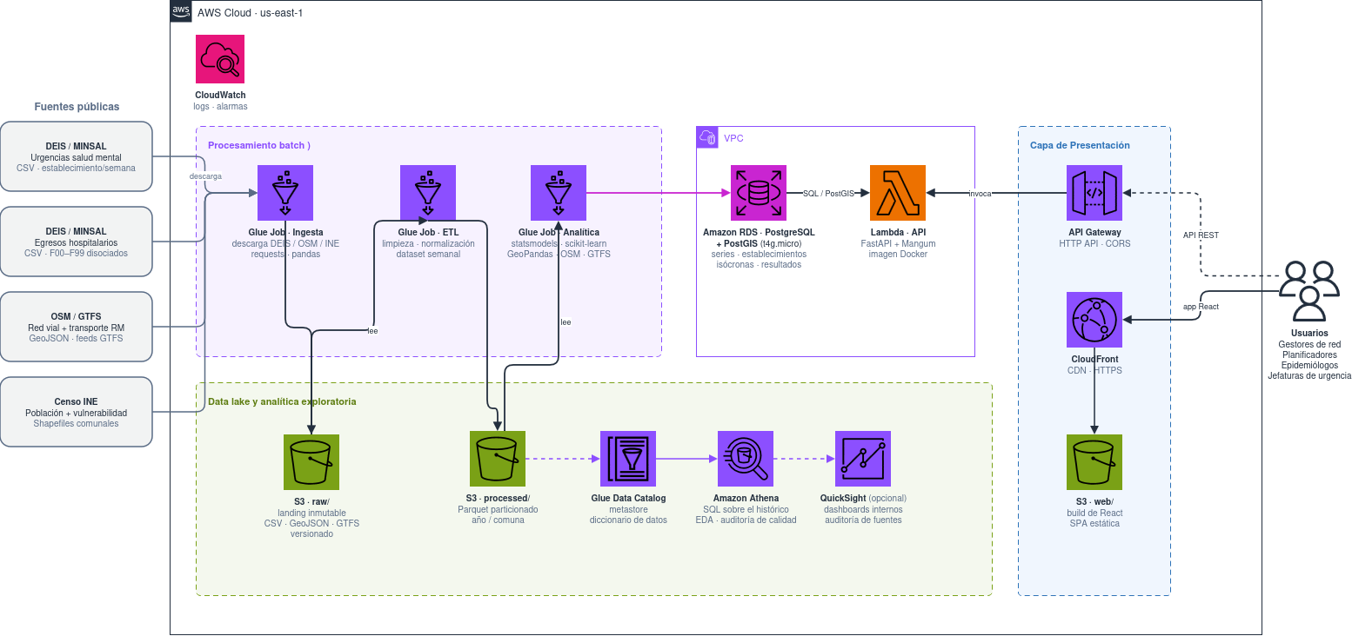

Slide 7
06
Metodología utilizada
Metodología ágil: Kanban
Se optó por utilizar un tablero Kanban integrado en la herramienta Github Projects asociada al repositorio del proyecto
Ventajas de Kanban para el proyecto
01
02
03
04
05
Equipo pequeño y semestre con fechas fijas.
Permite limitar trabajo en curso.
Hace visibles bloqueos y responsabilidades.
Definir problema y solución
Definir etapas del proyecto
Definir tareas
Agregar tareas a tablero Kanban
Asignar rango de tiempo para realizar la tarea en vista de Roadmap
Flujo
Ritmo
Control
Backlog → En curso → Revisión → Terminado
Planificación semanal + demo quincenal
Issue, responsable, criterio de aceptación y evidencia
PROYECTO APT · FASE 1
06
Notes:
Tiempo sugerido: 0:45
Usaremos dos niveles metodológicos. Kanban gestionará el backlog, las prioridades, los responsables y la evidencia individual. En cada componente aplicaremos un ciclo inspirado en CRISP-DM: comprender, preparar, modelar, evaluar y entregar. La auditoría refuerza este orden, porque no conviene desarrollar la interfaz antes de tener datos y outputs analíticos estables. Cada incremento deberá cerrar con criterio de aceptación, revisión y evidencia en GitHub.
[Sources]
- Guía Estudiante Fase 1 — Definición Proyecto APT (archivo proporcionado por la usuaria).
- Propuesta Proyectos Escuela 1, 2 y 3 — referencia de metodología y evidencias (archivo proporcionado por la usuaria).

Slide 8
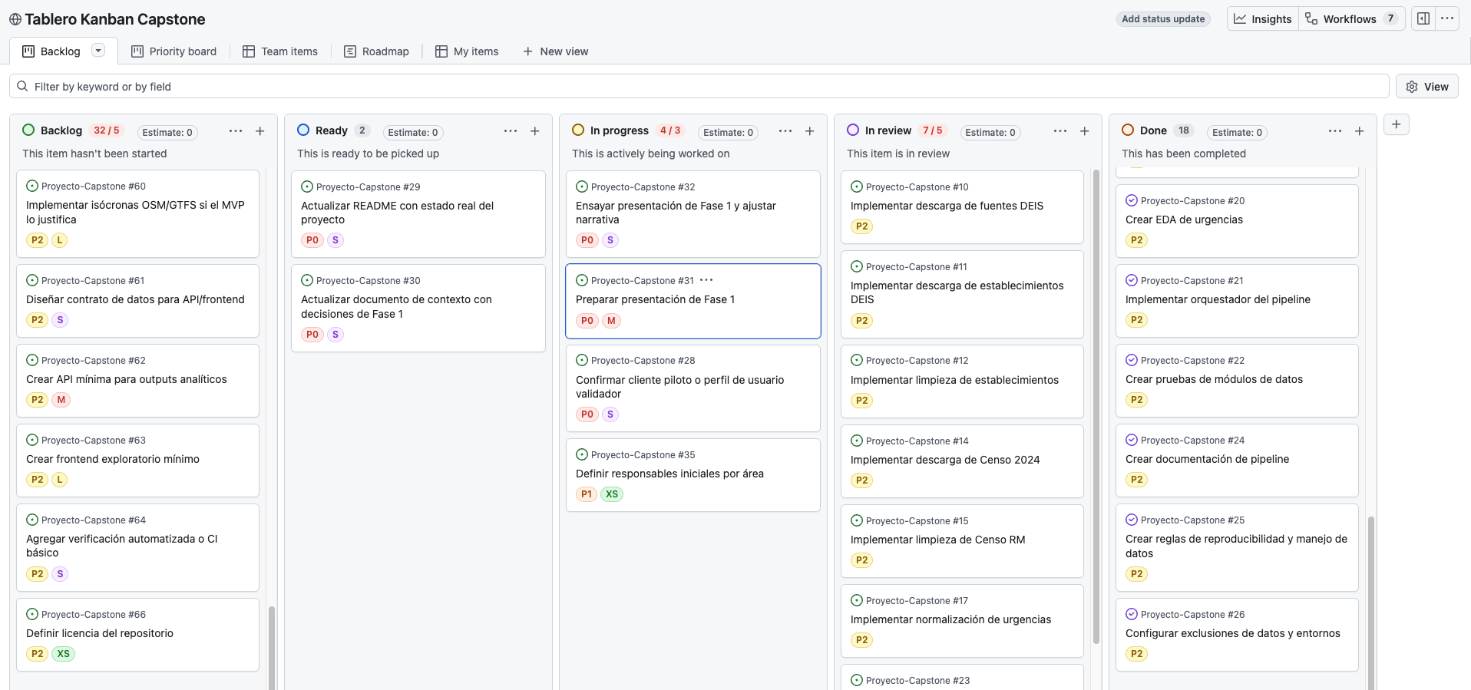
TABLERO KANBAN EN GITHUB PROJECTS

Slide 9
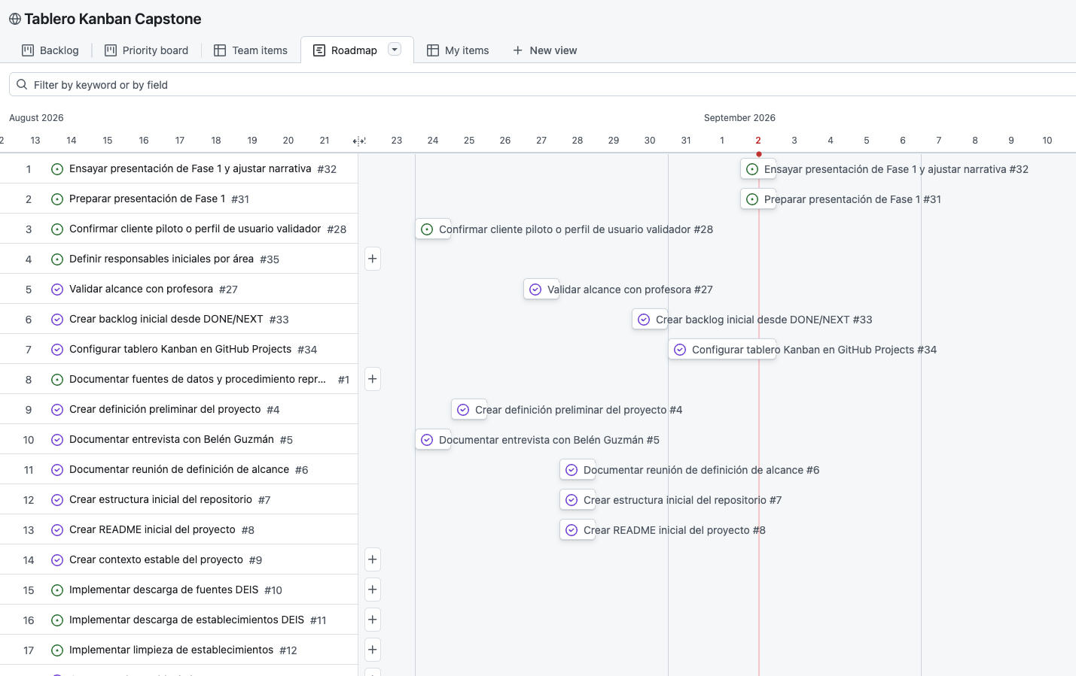
VISTA DE ROADMAP EN GITHUB PROJECTS
07
PROYECTO APT · FASE 1
07
Notes:
Tiempo sugerido: 0:40
La planificación respeta los hitos oficiales y las dependencias técnicas. Antes del 3 de septiembre cerraremos alcance, usuario y backlog. Para el avance del 15 de octubre priorizaremos reproducibilidad, dataset semanal, baseline, egresos y un MVP territorial. Luego construiremos modelo, API e interfaz sobre outputs ya evaluados. Noviembre queda para integración, pruebas y validación, y la primera semana de diciembre para el cierre ante comisión. Los nombres entre corchetes deben reemplazarse por responsables definitivos.
[Sources]
- Fechas oficiales informadas en el aula virtual y en la guía de la asignatura.
- PROJECT_STATUS_AUDIT_2026-08-31.md — dependencias y próximos pasos recomendados.

Slide 10
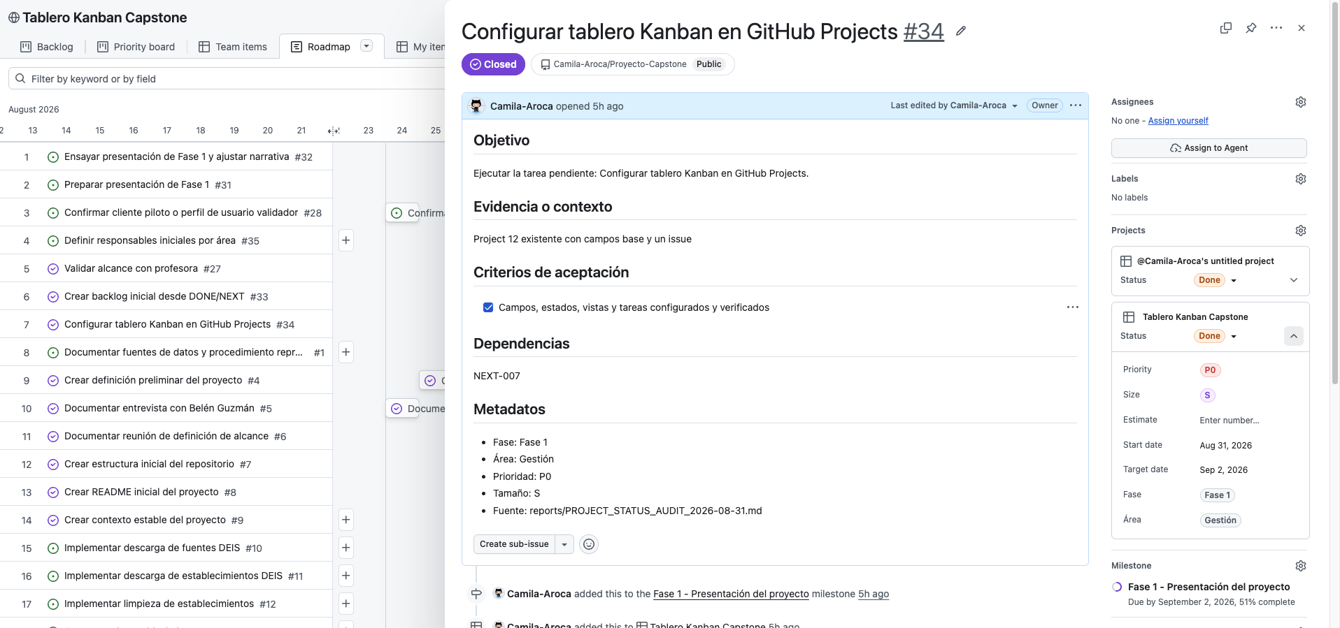
07
VISTA DETALLADA DE TAREAS EN GITHUB PROJECTS
PROYECTO APT · FASE 1
07
Notes:
Tiempo sugerido: 0:40
La planificación respeta los hitos oficiales y las dependencias técnicas. Antes del 3 de septiembre cerraremos alcance, usuario y backlog. Para el avance del 15 de octubre priorizaremos reproducibilidad, dataset semanal, baseline, egresos y un MVP territorial. Luego construiremos modelo, API e interfaz sobre outputs ya evaluados. Noviembre queda para integración, pruebas y validación, y la primera semana de diciembre para el cierre ante comisión. Los nombres entre corchetes deben reemplazarse por responsables definitivos.
[Sources]
- Fechas oficiales informadas en el aula virtual y en la guía de la asignatura.
- PROJECT_STATUS_AUDIT_2026-08-31.md — dependencias y próximos pasos recomendados.

Slide 11
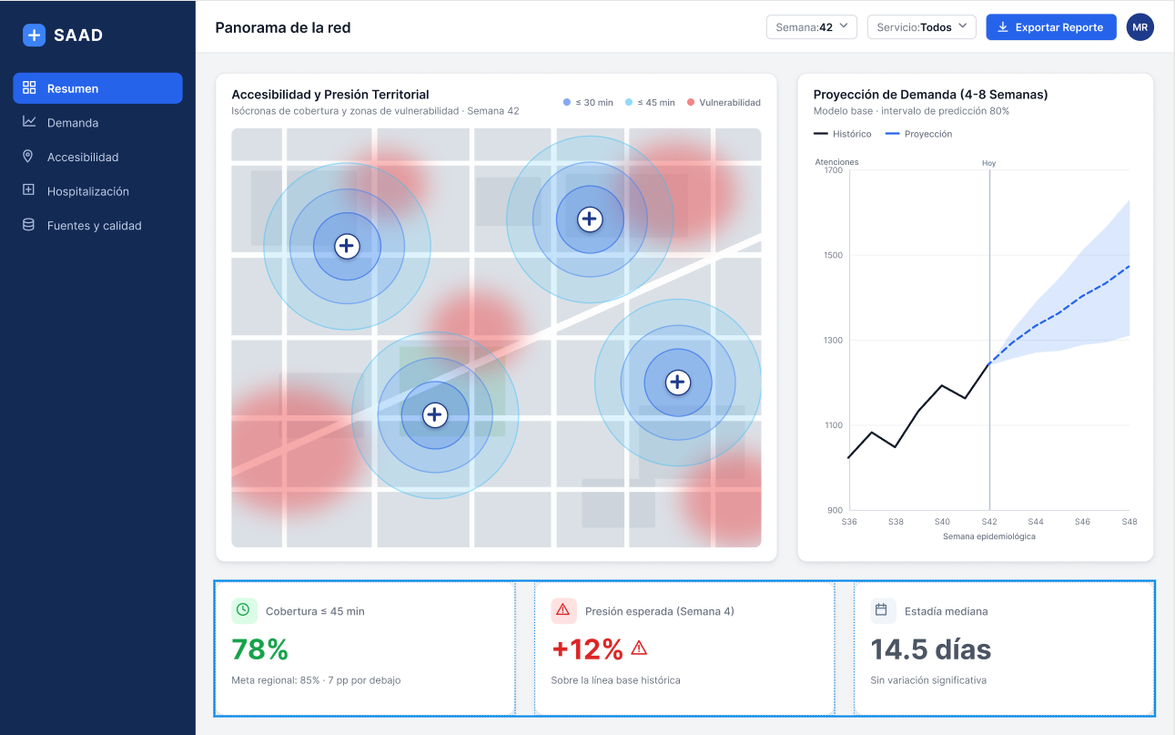
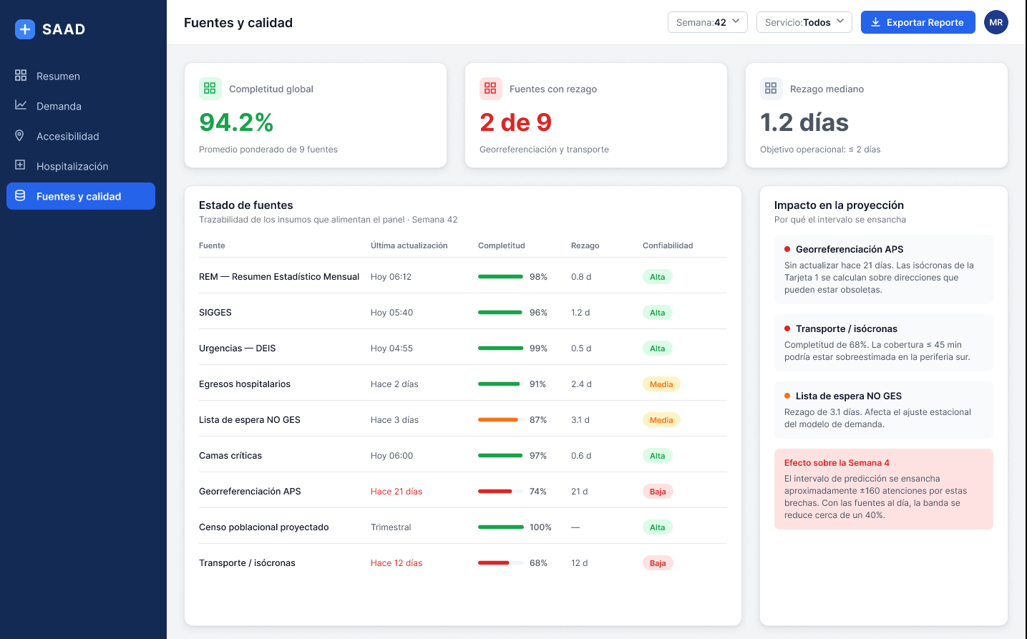
PROTOTIPO INICIAL
08
Pantallas principales
WIREFRAME · DATOS ILUSTRATIVOS
PROYECTO APT · FASE 1
08
Notes:
Tiempo sugerido: 1:00
Este prototipo es conceptual: muestra navegación y jerarquía de información, no una aplicación ya implementada ni resultados reales. La vista Resumen reunirá mapa, proyección e indicadores. Luego el usuario podrá profundizar en demanda, accesibilidad y hospitalización, y revisar fuentes, calidad y limitaciones. Diseñar este flujo ahora permite validarlo con el usuario piloto antes de invertir tiempo en API y frontend. Los indicadores quedan vacíos hasta que el pipeline, el baseline y los análisis produzcan outputs estables.
[Sources]
- Wireframe original elaborado para esta presentación; todos los datos y trazos son ilustrativos.

Slide 12
APRENDIZAJES Y EVIDENCIAS
09
Avances y evidencias del proyecto
APRENDIZAJES ESPERADOS
EVIDENCIAS EVALUABLES
01
Trabajo colaborativo
Disponible · alcance y datos
Acuerdos, roles, revisiones y decisiones compartidas.
Definición, bitácoras, pipeline, normalización y reportes EDA.
02
Gestión de proyecto
Parcial · código y pruebas
Backlog, prioridades, tiempos y control de bloqueos.
Tests escritos; falta ejecutar suite y cerrar reproducibilidad.
03
Solución informática
Pendiente · evaluación
Datos, modelos, API, interfaz e integración.
Baseline, backtesting, métricas, supuestos y limitaciones.
04
Calidad y comunicación
Pendiente · producto
Pruebas, trazabilidad, límites y presentación.
API, interfaz, QA, demo y validación con usuario piloto.
Evidencia = tarea + responsable + criterio + estado verificable
PROYECTO APT · FASE 1
09
Notes:
Tiempo sugerido: 0:45
La auditoría también nos permite ordenar la evidencia. Ya contamos con definición, bitácoras, módulos de datos, normalizaciones, EDA y pruebas escritas. La ejecución completa, los modelos, el componente geoespacial y la web siguen pendientes. Cada integrante dejará trazabilidad mediante tareas asignadas, commits, revisiones, documentos y pruebas. Así demostramos colaboración y competencias técnicas sin confundir código existente con resultados todavía no validados.
[Sources]
- Guía Estudiante Fase 1 — Definición Proyecto APT (archivo proporcionado por la usuaria).
- Propuesta Proyectos Escuela 1, 2 y 3 — referencia de estructura de evidencias (archivo proporcionado por la usuaria).

Slide 13
Conclusión
Por qué importa
Impacto esperado
Qué lograremos
Hace visibles presiones y brechas que hoy se observan por separado.
Apoya planificación de la red; no reemplaza decisiones clínicas ni gestiona pacientes.
Un MVP demostrable, con resultados evaluados, límites explícitos y evidencia individual.
SIGUIENTE PASO
Validar la versión inicial del prototipo con nuestro cliente piloto
03 · 09 · 2026
Notes:
Tiempo sugerido: 0:35
En síntesis, el problema es real y la factibilidad ya tiene una base técnica, pero todavía no tenemos un producto terminado. Nuestro compromiso es avanzar de forma verificable: validar alcance y usuario, estabilizar el pipeline, construir y evaluar los análisis, y recién entonces integrarlos en una plataforma. El impacto esperado es apoyar la planificación sin reemplazar decisiones clínicas ni gestionar pacientes. Muchas gracias.
[Sources]
- Definición de alcance del equipo, 23 de agosto de 2026.
- PROJECT_STATUS_AUDIT_2026-08-31.md.

